Slide 1
微机原理 实验二
第六组
潘子晴 周展科
2019.08.21

Slide 2
内容概要
设计思路及配置
测试结果
所遇问题
改进方案
实验小结

Slide 3
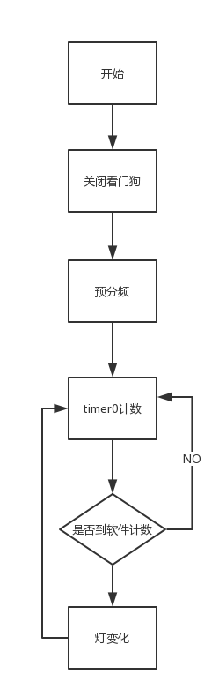
设计思路及配置
使用Timer0定时器
振荡器频率：4MHZ
指令频率：1MHZ
分频比：1:256
软件计数（循环次数）：8
分频比*定时器计数*软件计数*指令周期=周期
代码所占闪存：25words

Slide 4
测试结果
 | 预期周期 | 软件仿真 | 软件仿真误差 | 实际测量值 | 测量值 误差
Timer0 | 1.0s | 1.0000482s | 0.00482% | 1.008500s | 0.8500%
Timer1 | 1.0s | 1.0000340s | 0.00340% | 1.002000s | 0.2000%

Slide 5
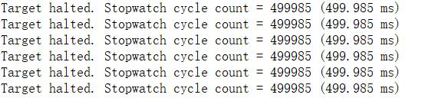


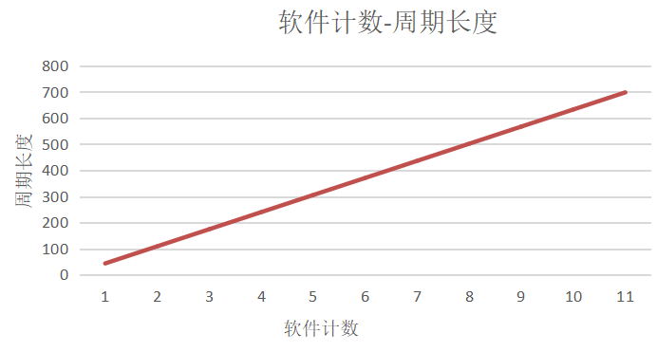
所遇问题
Debug
路径中含有中文导致无法进行调试
设置项目路径，使其不含中文
跑表时间的计算
断点之间的时间计算
时间累加计算
汇编语言使用
周期长度 = 预分频 × Timer计数 × 软件计数
MOVLW .10
MOVLW 10

Slide 6
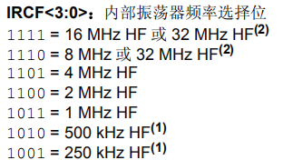
改进方案
参数搜索
尝试各种组合：主频CP 分频比 软件计数 计时器初值
修改计数器初值可进行周期微调
减小分频比可使得计数器初值的调整更加精细
使用频率更高的振荡器频率：
在设计时没有考虑振荡器频率带来的影响，使用4MHz方便计算
若振荡器频率较低
不仅会影响整个单片机的工作效率
也会降低定时器的精度
OSCCON：振荡器控制寄存器

Slide 7
实验小结
Pic单片机定时器的使用
三种定时器的选择及误差控制
理解重定位代码的原理及编码方式
系统会记录程序装入的开始地址，并在执行有相对地址的指令时，将所有的地址加上刚记下的开始地址【静态重定位，在程序装入内存的过程中完成】

Slide 8
Q&A
谢 谢！

